Slide 1
МУНИЦИПАЛЬНОЕ АВТОНОМНОЕ ДОШКОЛЬНОЕ ОБРАЗОВАТЕЛЬНОЕ УЧРЕЖДЕНИЕ ДЕТСКИЙ САД КОМБИНИРОВАННОГО ВИДА №32 СТ.НОВОАЛЕКСЕЕВСКОЙ МУНИЦИПАЛЬНОГО ОБРАЗОВАНИЯ КУРГАНИНСКИЙ РАЙОН
Презентация к НОД по познавательному развитию для подготовительного к школе возраста «Волшебные семена»
Подготовила воспитатель логопедической группы
Санакоева О. В.

Slide 2
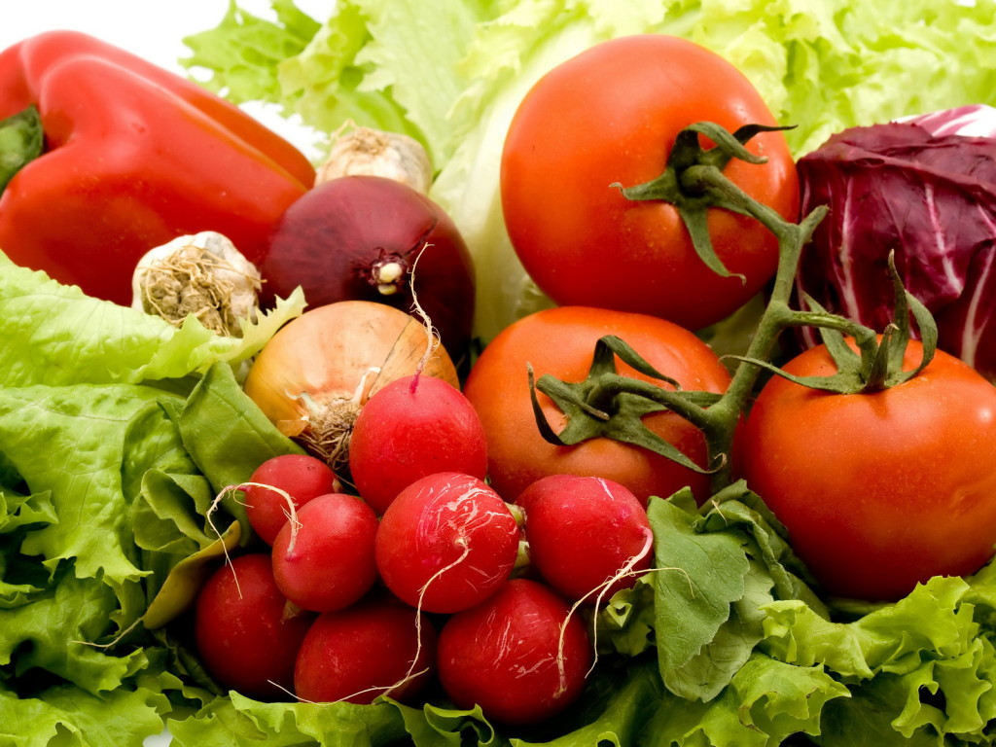

Slide 3
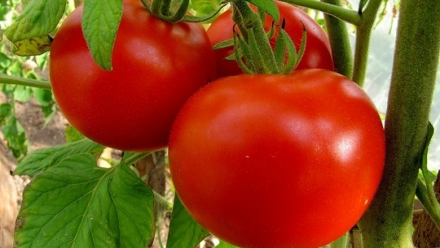
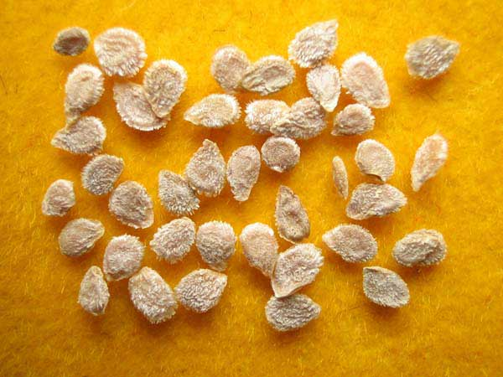
Плоды и семена помидоров

Slide 4
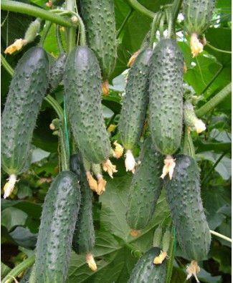
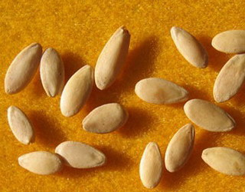
Плоды и семена огурцов

Slide 5
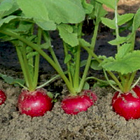
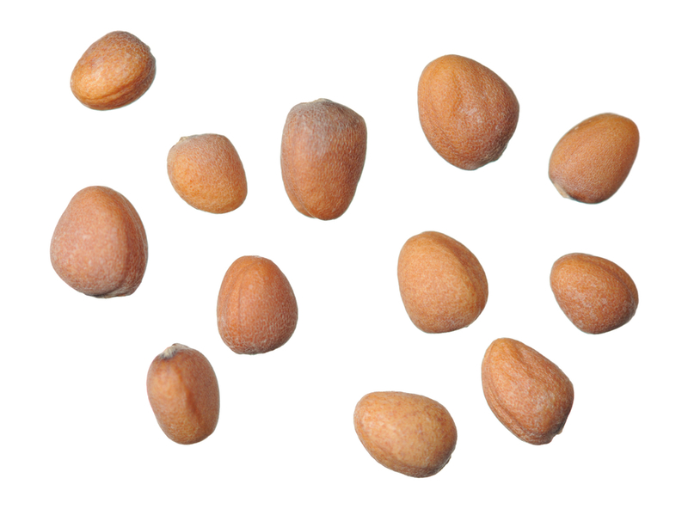
Плоды и семена редиса

Slide 6
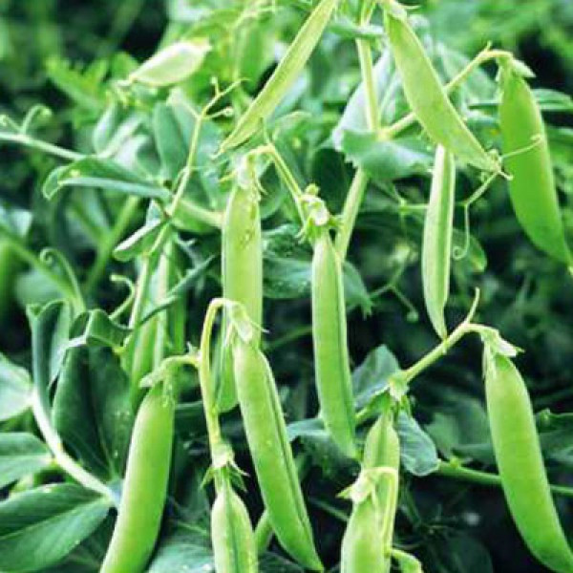
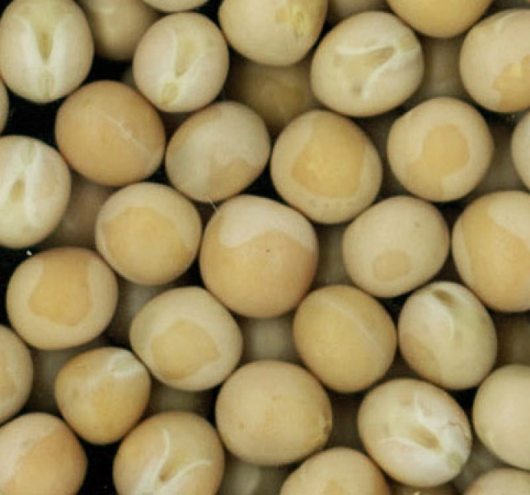
Плоды и семена гороха

Slide 7
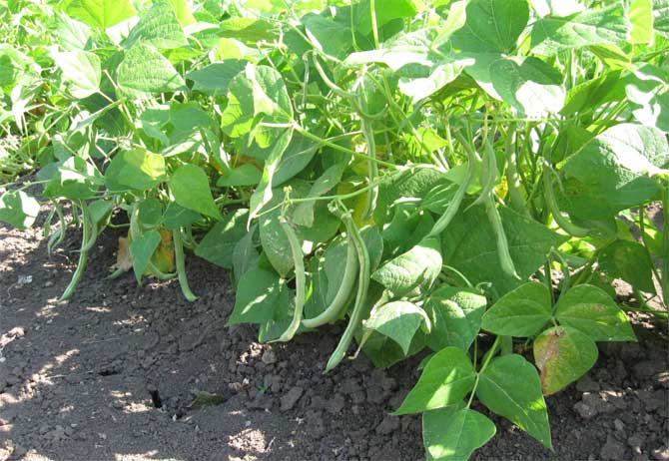
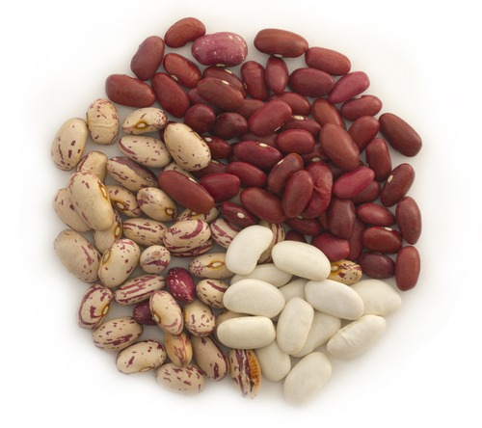
Плоды и семена фасоли

Slide 8
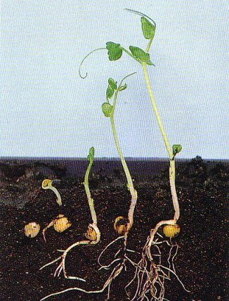
Последовательность прорастания семени

Slide 9
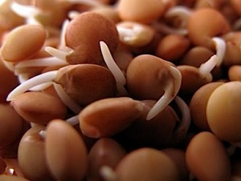
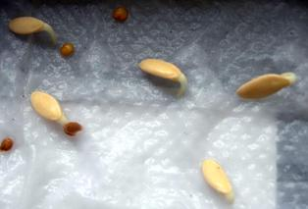
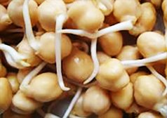
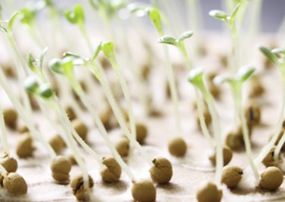
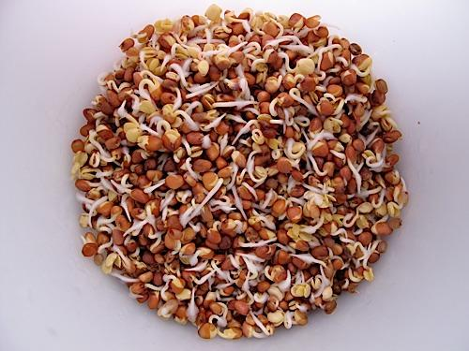
Вывод: все семена разные, но строение у них одинаковое

Slide 10

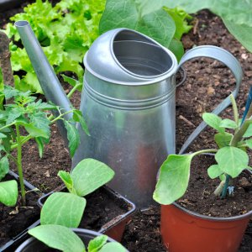
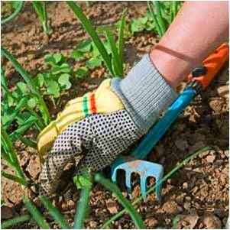
Что необходимо для роста растений

Slide 11
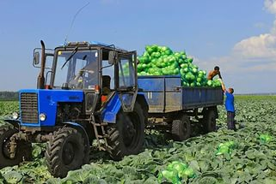
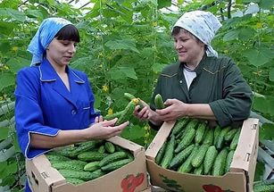
А осенью овощеводы вновь соберут богатый урожай

Slide 12
Интернет-ресурсы
1. Фото овощеводов https://im3-tub-ru.yandex.net/i?id=9d9a68763b05f35caab8f519dbd79d0f&n=33&h=215&w=321
2.Фото овощей http://go.mail.ru/search_images?q=%D1%84%D0%BE%D1%82%D0%BE%20%D0%BE%D0%B2%D0%BE%D1%89%D0%B5%D0%B9&fr=web#urlhash=0

